Slide 1

区间动态规划
代伟

Slide 2
学习目标
1. 理解区间动态规划的内涵。
2. 学会运用区间动态规划的思想求解实际问题。

Slide 3
区间动态规划
线性dp一般从初态开始，沿着阶段的扩张向某个方向递推，直至计算出目标状态。
区间DP属于线性dp的一种。顾名思义是在区间上DP，以“区间长度作为”dp的阶段，使用两个坐标（区间的左右端点）描述每个维度。主要思想就是先在小区间进行DP得到最优解，然后再利用小区间的最优解合并求大区间的最优解。

Slide 4
区间动态规划
模板
for(int i=1;i<=n;i++) dp[i][i]=初始值
for(int len=2;len<=n;len++) //区间长度
for(int i=1;i<=n;i++) //枚举起点
{
int j=i+len-1; //区间终点
if(j>n) break; //越界结束
for(int k=i;k<j;k++) //决策：枚举分割点，构造状态转移方程
{
dp[i][j]=max(dp[i][j],dp[i][k]+dp[k+1][j]+w[i][j]);
}
}

Slide 5

区间动态规划
【引例】石子合并
【描述】
有N堆石子，现要将石子有序的合并成一堆，规定如下：每次只能移动任意的2堆石子合并，合并花费为新合成的一堆石子的数量。求将这N堆石子合并成
【分析】
合并的是任意两堆，直接贪心即可，每次选择最小的两堆合并。

Slide 6
区间动态规划
【例1】石子合并
【描述】
有N堆石子排成一排，每堆石子有一定的数量。现要将N堆石子并成为一堆。合并的过程只能每次将相邻的两堆石子堆成一堆，每次合并花费的代价为这两堆石子的和，经过N-1次合并后成为一堆。求出总的代价最小值。
【输入】
有多组测试数据，输入到文件结束。
每组测试数据第一行有一个整数n，表示有n堆石子。
接下来的一行有n（0< n <200）个数，分别表示这n堆石子的数目，用空格隔开
【输出】
输出总代价的最小值，占单独的一行
样例输入
3
1 2 3
7
13 7 8 16 21 4 18
样例输出
9
239

Slide 7
区间动态规划
【问题分析】
贪心是否正确？
4
8 7 6 8
使用贪心法求最小代价，合并步骤如下：
第一次合并：8 7 6 8 。得分13
第二次合并：8 13 8 。得分13+ 21
第三次合并：21 8。得分13+21+29
不采用贪心算法：
第一次合并：8 7 6 8。得分15
第二次合并：15 6 8。得分15+14
第三次合并：15 14。得分15+14+29

Slide 8
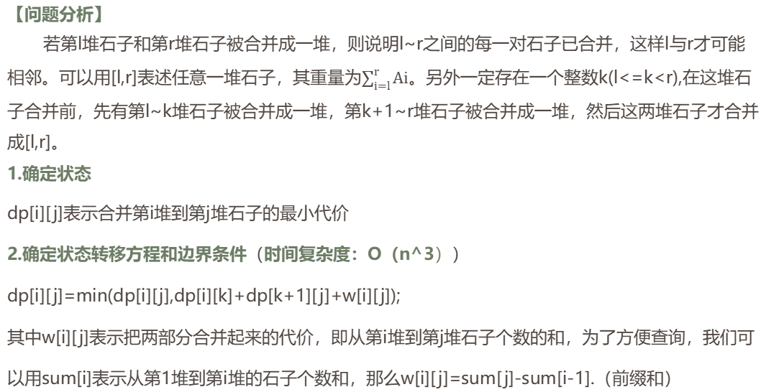
区间动态规划
【问题分析】
若第l堆石子和第r堆石子被合并成一堆，则说明l~r之间的每一对石子已合并，这样l与r才可能相邻。可以用[l,r]表述任意一堆石子，其重量为$\sum_{i=l}^{r}{Ai}$。另外一定存在一个整数k(l<=k<r),在这堆石子合并前，先有第l~k堆石子被合并成一堆，第k+1~r堆石子被合并成一堆，然后这两堆石子才合并成[l,r]。
1.确定状态
dp[i][j]表示合并第i堆到第j堆石子的最小代价
2.确定状态转移方程和边界条件（时间复杂度：O（n^3））
dp[i][j]=min(dp[i][j],dp[i][k]+dp[k+1][j]+w[i][j]);
其中w[i][j]表示把两部分合并起来的代价，即从第i堆到第j堆石子个数的和，为了方便查询，我们可以用sum[i]表示从第1堆到第i堆的石子个数和，那么w[i][j]=sum[j]-sum[i-1].（前缀和）

Slide 9
区间动态规划
【参考程序】
#include <bits/stdc++.h>
using namespace std;
const int maxn = 205;
int n,x, sum[maxn], dp[maxn][maxn];
int main()
{
while(cin>>n) //多组数据
{
memset(dp,0x3f,sizeof(dp)); //初始化很大
for(int i=1;i<=n;i++)
{
cin>>x;
sum[i]=sum[i-1]+x; //前缀和
dp[i][i]=0; //自身合并不需花费代价 }
for(int len=2;len<=n;len++) //阶段：区间长度
for(int i=1;i<=n;i++) //状态： 左端点
{
int j=i+len-1; //右端点
if(j>n) continue;
for(int k=i;k<j;k++) //决策
{
dp[i][j]=min(dp[i][j],dp[i][k]+dp[k+1][j]+sum[j]-sum[i-1]);
}
}
cout<<dp[1][n]<<endl;
}
return 0;
}

Slide 10
区间动态规划
【优化】
由于状态转移时是三重循环的，我们想能否把其中一层优化呢？尤其是枚举分割点，显然我们用了大量的时间去寻找这个最优分割点，所以我们考虑把这个点找到后保存下来。
s[i][j]表示区间[i,j]中的最优分割点，那么第三重循环可以从[i,j-1]优化到[s[i][j-1],s[i+1][j]]。(这个时候小区间s[i][j-1]和s[i+1][j]的值已经求出来了，然后通过这个循环又可以得到s[i][j]的值)。(平行四边形优化) （时间复杂度：接近O（n^2））

Slide 11
区间动态规划
【优化程序】
for(int i=1;i<=n;i++) s[i][i]=i;
for(int k=s[i][j-1];k<=s[i+1][j];k++)
{
if(dp[i][k]+dp[k+1][j]+sum[j]-sum[i-1]<dp[i][j])
{
dp[i][j]=dp[i][k]+dp[k+1][j]+sum[j]-sum[i-1];
s[i][j]=k;
}
}

Slide 12
区间动态规划
【例2】环形石子合并
题目描述
环形石子合并，即现在有围成一圈的若干堆石子，其他条件跟石子合并相同，问合并所需最小代价。
输入样例#1：
8
5 2 4 7 6 1 3 9
输出样例#1：
105
说明
【数据规模】
n≤200

Slide 13
区间动态规划
【问题分析】
枚举环断开位置，可以构造n个长度为n的不同区间，分别执行区间dp求最小代价。时间复杂度O（n^4），显然超时
1
n
2
3
3 4 ... n 1 2

Slide 14
区间动态规划
【问题分析】
断链成环。将链延长2倍，扩展成2n-1堆，第i堆与n+i堆完全相同，对这2n-1堆进行动态规划，枚举f(1,n),f(2,n+1)… f(n,2n-1)取最优值即可。时间复杂度O（2n^3）
1
n
2
3
1 2 ... n 1 2 ... n-1

Slide 15
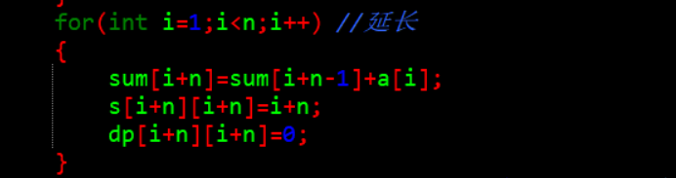
区间动态规划
【参考程序】

Slide 16
区间动态规划
【例3】能量项链（noip2006）
题目描述
在Mars星球上，每个Mars人都随身佩带着一串能量项链。在项链上有N颗能量珠。能量珠是一颗有头标记与尾标记的珠子，这些标记对应着某个正整数。并且，对于相邻的两颗珠子，前一颗珠子的尾标记一定等于后一颗珠子的头标记。因为只有这样，通过吸盘（吸盘是Mars人吸收能量的一种器官）的作用，这两颗珠子才能聚合成一颗珠子，同时释放出可以被吸盘吸收的能量。
如果前一颗能量珠的头标记为m，尾标记为r，后一颗能量珠的头标记为r，尾标记为n，则聚合后释放的能量为m×r×n（Mars单位），新产生的珠子的头标记为m，尾标记为n。
需要时，Mars人就用吸盘夹住相邻的两颗珠子，通过聚合得到能量，直到项链上只剩下一颗珠子为止。显然，不同的聚合顺序得到的总能量是不同的，请你设计一个聚合顺序，使一串项链释放出的总能量最大。
例如：设N=4，4颗珠子的头标记与尾标记依次为(2,3)(3,5)(5,10)(10,2)。我们用记号⊕表示两颗珠子的聚合操作，(j⊕k)表示第j,k两颗珠子聚合后所释放的能量。则第4、1两颗珠子聚合后释放的能量为：
(4⊕1)=10×2×3=60。
这一串项链可以得到最优值的一个聚合顺序所释放的总能量为：
((4⊕1)⊕2)⊕3）= 10×2×3+10×3×5+10×5×10=710。

Slide 17
区间动态规划
【例3】能量项链（noip2006）
输入格式：
第一行是一个正整数N(4≤N≤100)，表示项链上珠子的个数。第二行是N个用空格隔开的正整数，所有的数均不超过1000。第i个数为第i颗珠子的头标记(1≤i≤N)，当i<N时，第i颗珠子的尾标记应该等于第i+1颗珠子的头标记。第N颗珠子的尾标记应该等于第1颗珠子的头标记。
至于珠子的顺序，你可以这样确定：将项链放到桌面上，不要出现交叉，随意指定第一颗珠子，然后按顺时针方向确定其他珠子的顺序。
输出格式：
一个正整数E(E≤2.1×(10)9)，为一个最优聚合顺序所释放的总能量。
输入输出样例
输入样例#1：
4
2 3 5 10
输出样例#1：
710

Slide 18
区间动态规划
【问题分析】
head[i]表示第i个珠子的头标记，用tail[i]表示第i颗珠子的尾标记，合并两颗相邻珠子所释放的能量为：
Energy= head[i]*tail[i]*tail[i+1]
思路与环形合并石子类似
1.确定状态
f[i][j]表示从第i颗珠子合并到第j颗珠子时产生的最大能量；
2.确定状态转移方程和边界条件
f[i][j]=max(f[i][j],f[i][k]+f[k+1][j]+head[i]*tail[k]*tail[j]);
初始化：f[i][i]=0;
ans=max{ f[1][n], f[2][n+1]，… , f[n][2n-1] }

Slide 19
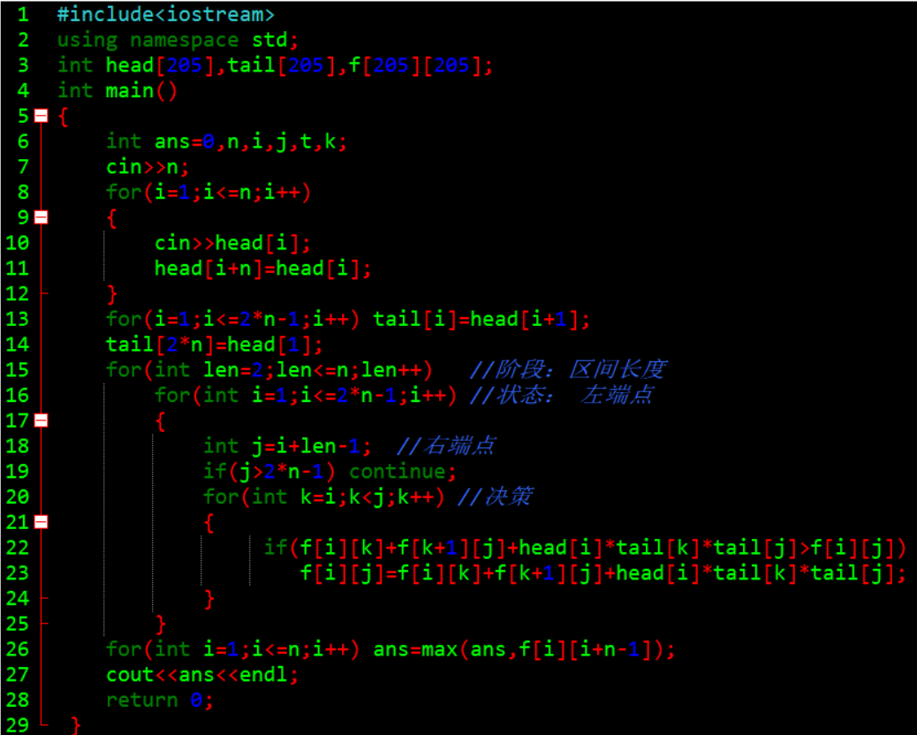
区间动态规划
【参考程序】

Slide 20
区间动态规划
【例4】凸多边形划分问题
给定一个具有N(N<=50)个顶点(从1到N编号)的凸多边形，每个顶点的权值已知。问如何把这个凸多边形划分成N-2个互不相交的三角形，使得这些三角形顶点的权值的乘积之和最小。
Input
第一行为顶点数N，第二行为N个顶点（从1到N）的权值。
Output
乘积之和的最小值。题目保证结果在int范围内。
Sample Input
5
1 6 4 2 1
5
121 122 123 245 231
Sample Output
34
12214884

Slide 21
区间动态规划
【问题分析】
i
j
k
按顺时针将顶点编号
dp[i,j]表示从顶点i到顶点j的凸多边形三角剖分后所得到的最大乘积，枚举k,凸多边形（i，j）剖出三角形（i，j，k），凸多边形（i，k），凸多边形（k，j）
得到状态转移方程：
dp[i][j]=min(dp[i][j],dp[i][k]+dp[k][j]+a[i]*a[k]*a[j]);

Slide 22
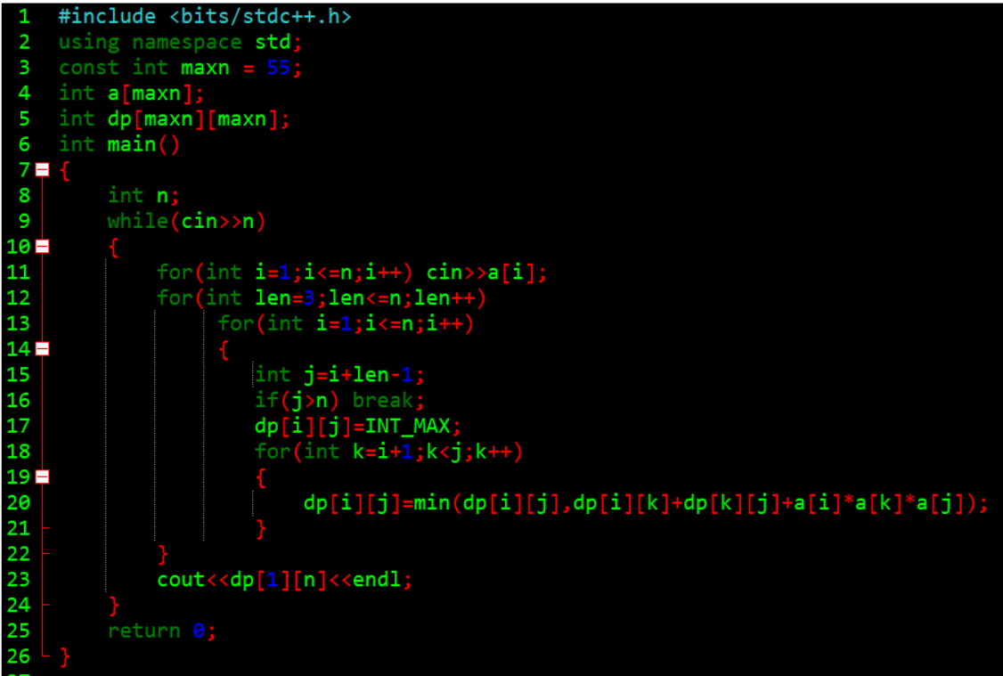
区间动态规划
【参考程序】

Slide 23
区间动态规划
【例5】括号匹配
Input
The input test file will contain multiple test cases. Each input test case consists of asingle line containing only the characters(,),[, and]; each input test will have length between 1 and 100, inclusive. The end-of-file is marked by a line containing the word “end” and should not be processed.
Output
For each input case, the program should print the length of the longest possible regular brackets subsequence on a single line.
Sample Input
((()))
()()()
([]])
)[)(
([][][)
end
Sample Output
6
6
4
0
6

Slide 24
区间动态规划
【问题分析】
区间动规
用dp[i][j]表示区间[i,j]里最大完全匹配数
两种转移方程
外围匹配：dp[i][j]=dp[i+1][j-1] +2
外围不匹配：dp[i][j]=max(dp[i][j],dp[i][k]+dp[k+1][j])

Slide 25
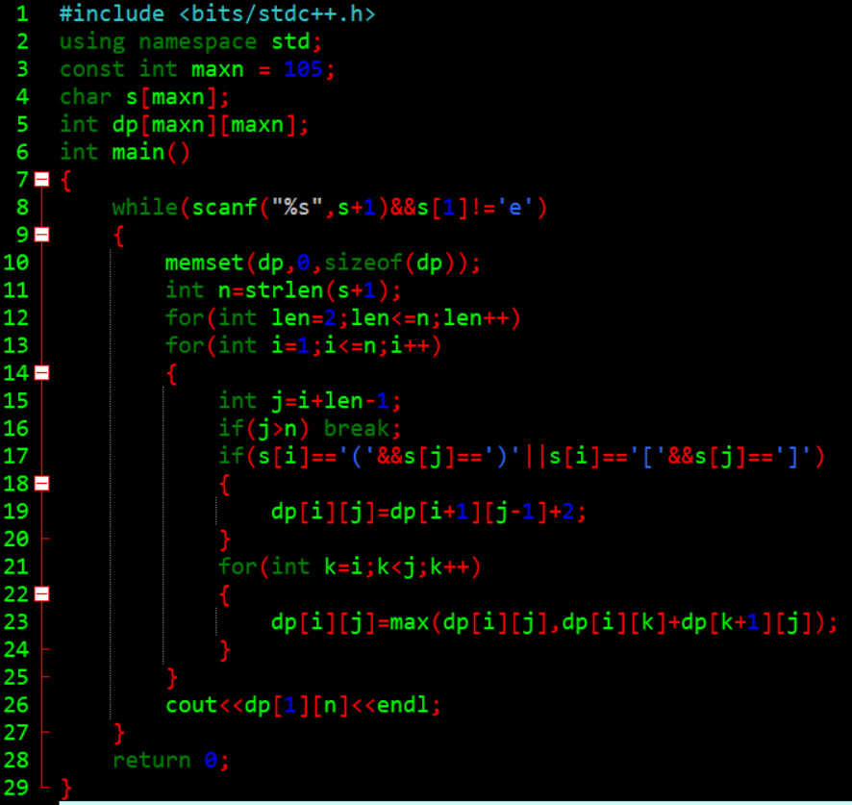
区间动态规划
【参考程序】

Slide 26
区间动态规划
练习
给你一个字符串，里面只包含"(",")","[","]"四种符号，请问你需要至少添加多少个括号才能使这些括号匹配起来。
如：
[]是匹配的
([])[]是匹配的
((]是不匹配的
([)]是不匹配的
输入
第一行输入一个正整数N，表示测试数据组数(N<=10)
每组测试数据都只有一行，是一个字符串S，S中只包含以上所说的四种字符，S的长度不超过100
输出
对于每组测试数据都输出一个正整数，表示最少需要添加的括号的数量。每组测试输出占一行
样例输入
4
[]
([])[]
((]
([)]
样例输出
0
0
3
2

Slide 27
区间动态规划
【问题分析】
显然，要使添加的括号尽量少，我们需要使原来的括号序列尽可能多得匹配，即先求最大匹配数量(跟上题一样)，那么还剩下一些没有匹配的括号，我们就需要依次加上一个括号使它们得到匹配。综上所述，所求=原序列括号数量-最大匹配括号数量。

Slide 28
区间动态规划
【例6】整数划分
描述
暑假来了，hrdv又要留学校在参加ACM集训了，集训的生活非常Happy（ps：你懂得），可是他最近遇到了一个难题，让他百思不得其解，他非常郁闷。你能帮帮他吗？问题是我们经常见到的整数划分，给出两个整数 n , m ,要求在 n 中加入m - 1 个乘号，将n分成m段，求出这m段的最大乘积。
输入第一行是一个整数T，表示有T组测试数据接下来T行，每行有两个正整数 n，m ( 1<= n < 10^19, 0 < m <= n的位数)；
输出输出每组测试样例结果为一个整数占一行
样例输入
2
111 2
1111 2
样例输出
11
121

Slide 29
区间动态规划
【问题分析】
对于划分型动态规划，往往考虑“定范围，取特殊”
（1）阶段：划分
（2）状态：f(i,j)表示前i段字符划分为j块所能得到的最大乘积
（3）决策：f[i][j]=max(f[i][j],f[k][j-1]*merge(k+1,i));

Slide 30
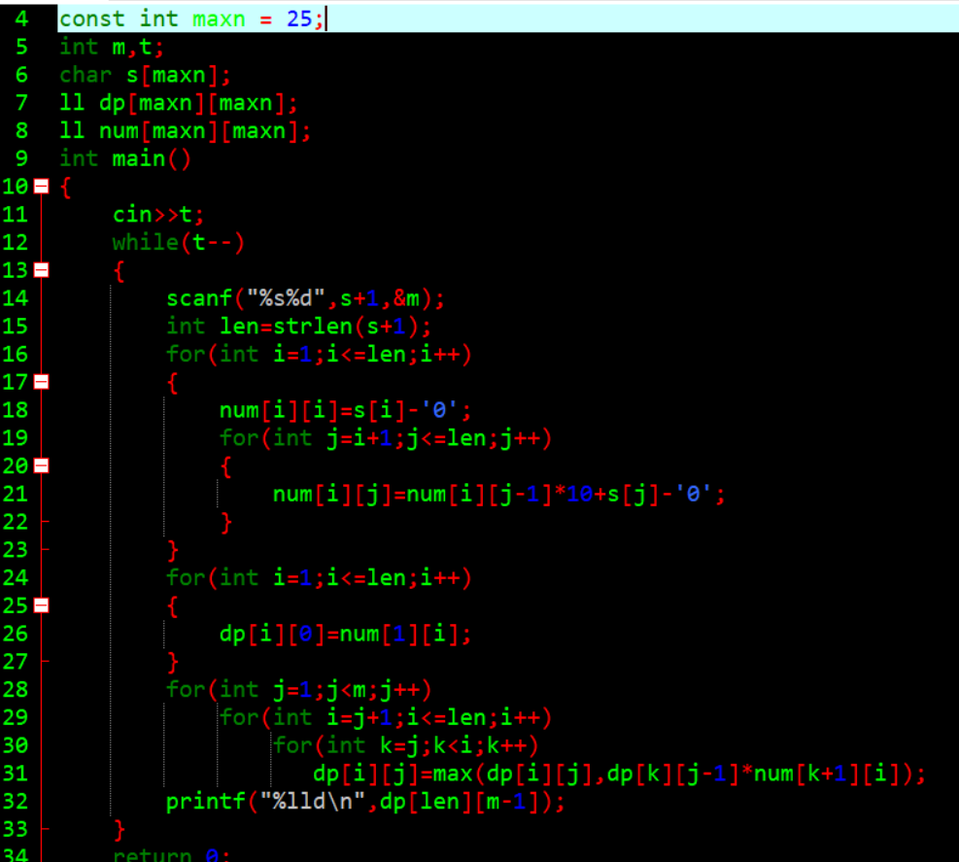
区间动态规划
【参考程序】

Slide 31
区间动态规划
【习题练习】
P1005 矩阵取数游戏（NOIP2007）
P1018 乘积最大
P1043 数字游戏

Slide 32
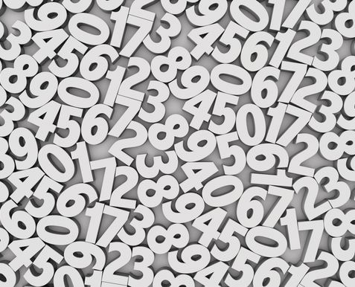
谢谢！

